Slide 1

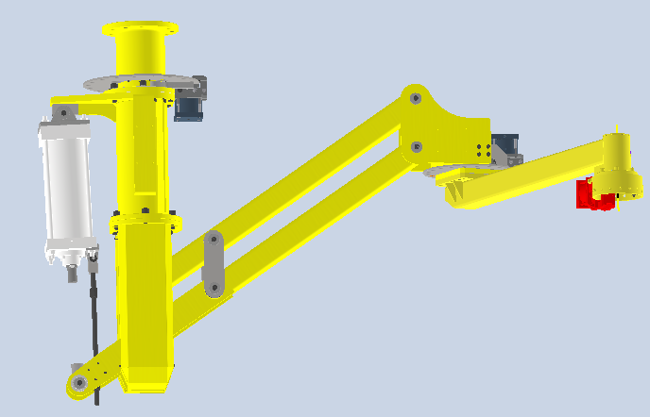
PBF硬臂式助力机械手
360°
330°
主关节
330°
次关节
主气缸
前关节
负载能力：
max500kg①
PBF硬臂式助力机械手是利用力的平衡原理，通过控制气缸的气压使气缸出力与负载端的重力相等，从而实现升降平衡。在此状态下，只需用手对负载端施加向上或向下的较小作用力，负载端便会随之升降，这就是平衡省力的典型
应用。其设有主、次、前共三个回转关节，前回转关节下方连接根据工件与工况信息专门设计的来具，使来具能够在以主关节为轴心的圆形区域内移动。
服务区域：
R1500-2800mm
升降行程：
max1600mm
动力形式：
压缩空气0.5-0.7Mpa
控制方式：
空负载平衡\UP/DN
安装形式：
倒挂移动\倒挂固定\地面立柱\地面小车
注：①负载能力的数值包括工件和夹具的总重量
②当您的需求超出以上任一项指标范围，请咨询我们的工程师

Slide 2
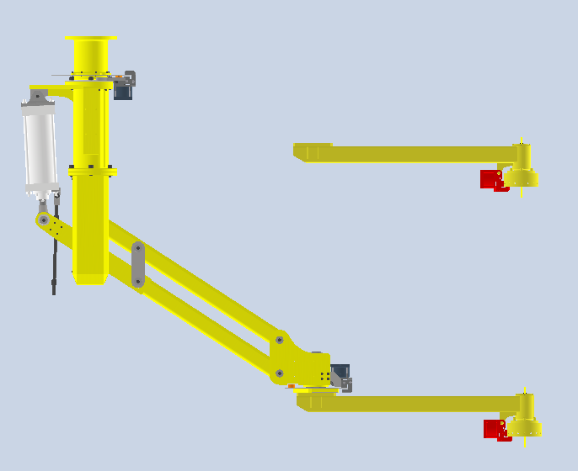
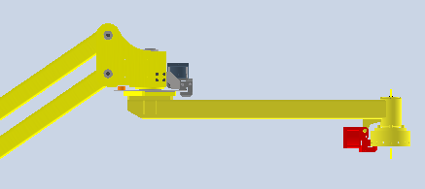
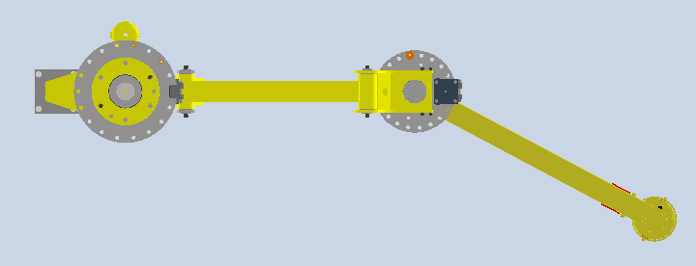
PBF硬臂式助力机械手
服务半径
升降行程
吊挂轨道
移动小车
服务半径
服务区域：倒挂移动
服务区域：倒挂固定
地面立柱
地面小车

Slide 3
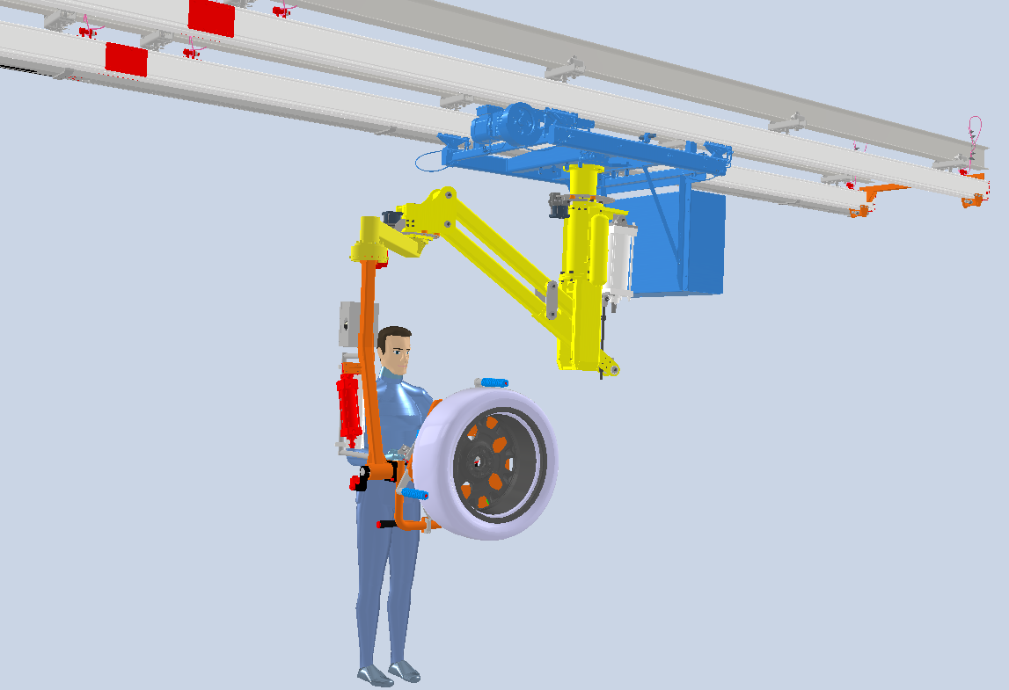
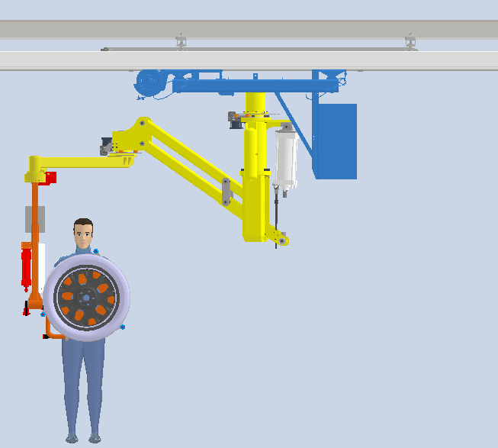
PBF硬臂式助力机械手
吊挂工字钢
吊挂轨道
移动小车
（可选手拉或电动行走）
专用夹具
（根据需求专门设计）
倒挂移动
吊挂轨道
移动小车
钢构下沿高度
服务区域
如图示，服务区域的长度取决于轨道的长度，宽度约为机械手臂展长度的2倍
安装高度
图示安装高度以吊挂工字钢的下沿为测量基准，通常在3500-4200mm之间

Slide 4
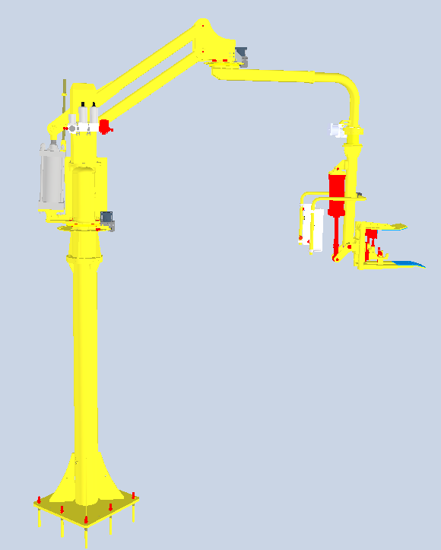
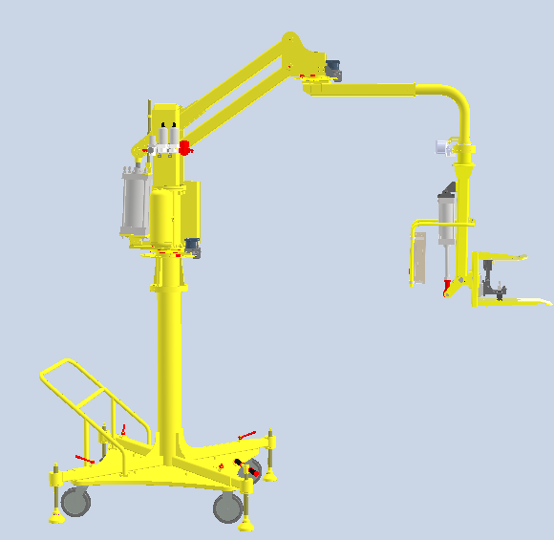
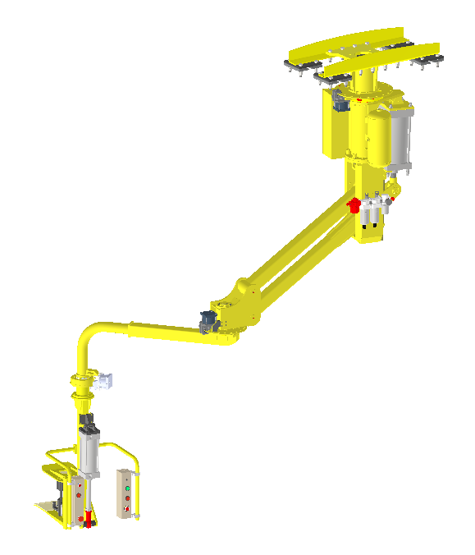
PBF硬臂式助力机械手
移动小车
（可调整作业位置，作业时须伸出4个支撑脚并调平）
地面锚栓固定
地面立柱
地面小车
倒挂固定
服务半径
吊挂连接件（示意）
——用于主机与顶棚承重构件之间的过渡连接（非标设计）
服务区域
如图示，这3种形式的服务区域是以主机主关节为中心的环形区域，外圆半径通常为2000-2800mm
高度空间需求
对安装或使用的空间高度需求通常为3000-4000mm

Slide 5
PBF硬臂式助力机械手
明确工况和需求
1、工件信息
工件种类及其尺寸数据（可提供数模或图纸）
工件重量
可夹取位置
2、取料信息
工件被抓取时所盛放的器具（专用料架、栈板、工作台等）信息
工件在器具上的姿态和高度
3、放料信息
工件被放置时的环境信息，如盛放器具、机床、工装、装配的依附部件（如装配到车体上）
工件的放置姿态，相对取件时的方向角度变化
工件的放置高度
4、布局信息
工位布局图
5、安装基础和空间信息
如为地面立柱安装，需提供地面强度数据，该区域的限高信息；
如为顶棚吊挂安装，需提供顶棚钢构信息
该清单便于您搜集工况信息，以高效地与工程师对接技术方案

